Slide 1

ҚАЗАҚСТАН РЕСПУБЛИКАСЫ БІЛІМ ЖӘНЕ ҒЫЛЫМ МИНИСТРЛІГІ АЛМАТЫ ҚАЛАСЫ БІЛІМ БАСҚАРМАСЫНЫҢ «АЛМАТЫ ҚҰРЫЛЫС-ТЕХНИКАЛЫҚ КОЛЛЕДЖІ» КМҚК
ҚАЗІРГІ ЗАМАННЫҢ ЖАҢА СЫН-ҚАТЕРЛЕРІН ЕСКЕРЕ ОТЫРЫП, БІЛІМ БЕРУ БАҒДАРЛАМАЛАРЫН ДӘЙЕКТІ ЖҮЗЕГЕ АСЫРУ АРҚЫЛЫ СТУДЕНТТЕР МЕН ПЕДАГОГТЕР ҮШІН ӘМБЕБАП БІЛІМ БЕРУ КЕҢІСТІГІН ҚАЛЫПТАСТЫРУ
Азиз Джалилов
Директордың оқу-әдістемелік жұмысы жөніндегі орынбасары
Алматы құрылыс-техникалық колледжі
Тел: +77019323222
E-mail: aziz_0509@bk.ru
Алматы, 2020 ж

Slide 2
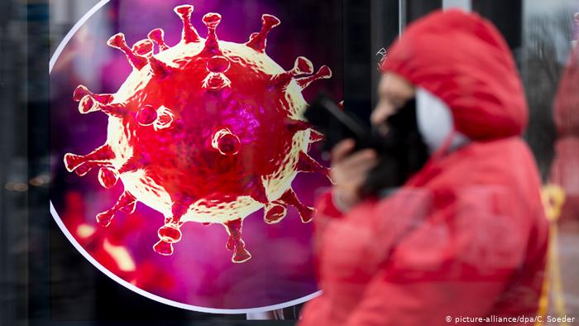
COVID-19 ПАНДЕМИЯСЫ
Қалаларды жабу
Шекараларды жабу
Қашықтықтан білім беру
Кәсіпорындардың жұмысын тоқтату
Жалпы карантин

Slide 3

Білім беру мазмұнын қалыптастыру
ҚР БжҒМ
ҚР ОӘБ
Колледждер
Педагогтер
БІЛІМ БЕРУ КОНТЕНТІН ҚАЛЫПТАСТЫРУДЫҢ САУАТТЫ ЖӘНЕ НАҚТЫ ЖҮЙЕСІНІҢ БОЛУЫ ҚЫСҚА МЕРЗІМДЕ ҚАЖЕТТІ ДИДАКТИКАЛЫҚ МАТЕРИАЛДЫ ЖИНАУҒА МҮМКІНДІК БЕРДІ
Серверге жүктеу

Slide 4
ПРОБЛЕМА!
Біздің заманымыздың жаңа сын-қатерлерін ескере отырып, студенттер, ата-аналар мен педагогтер үшін әмбебап білім беру кеңістігін қалыптастыру және барлық карантиндік шектеулерді алып тастағаннан кейін де осы форматтағы жұмысты жалғастыру керек пе?

Slide 5

«Цифрлық дидактика»
Басты проблема
Цифрлық қоғамға кірігуде цифрлық буынның өкілдері қиындық көруде
Цифрлық ұрпақ цифрлық білім беру процесіне кіруге дайын емес

Slide 6
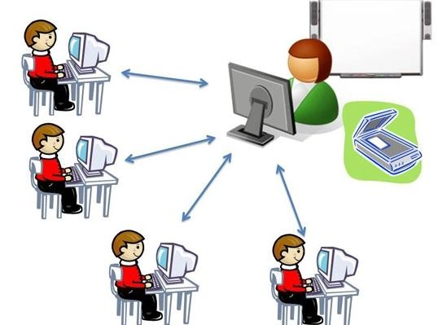
Қашықтықтан оқыту

Slide 7

«Педагог-студент» жүйесі

Slide 8

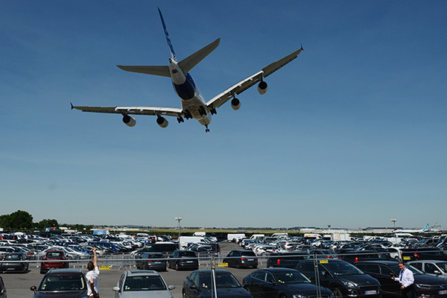
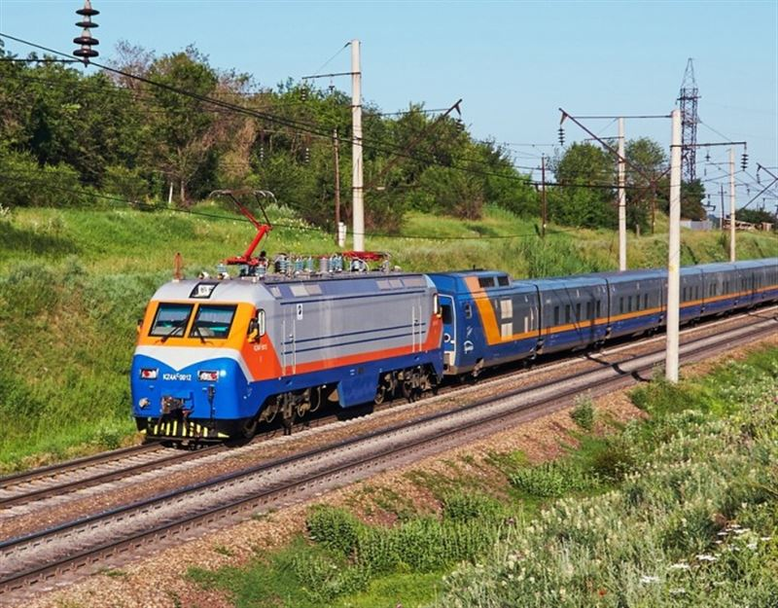
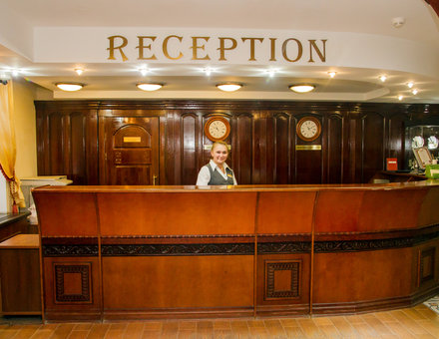
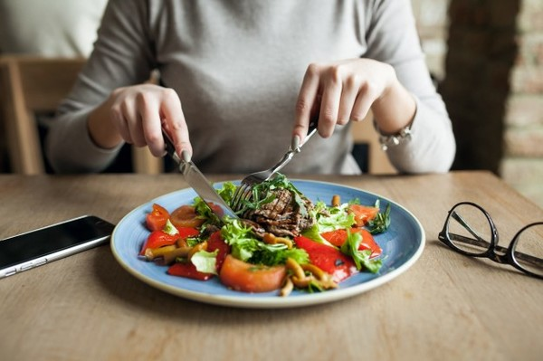
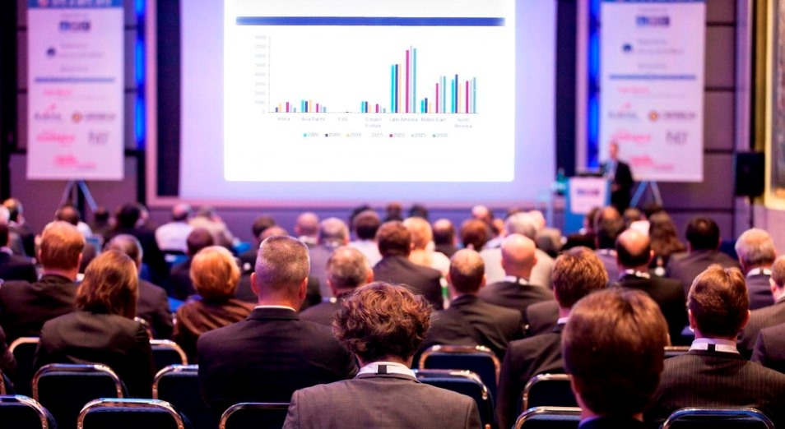
Дәстүрлі форматтағы конференцияға қатысу

Slide 9
Қорытындылар
Дүниежүзілік COVID -19 пандемиясы бүкіл білім беру жүйесін цифрландыру жағына қарай дамыту үшін катализатор болды.
Біздің елімізде қашықтықтан білім беру өмір сүруге құқылы және бұл үшін барлық алғышарттар жасалған.
Колледждердің материалдық-техникалық базасы ҚОТ іске асыруға толық дайын.
Жақын болашақта ҚОТ Қазақстан Республикасы Білім беру жүйесінің қажетті құрал бола алады.

Slide 10
НАЗАРЛАРЫҢЫЗҒА РАХМЕТ!

